Slide 1
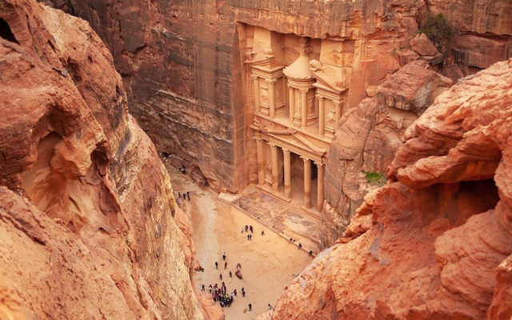
البتــــــــــــــــــــــــــــــــــــــــــــــــــــــــراء
مدينه ورديه تفتخر بجمالها ، تقع في الممللكه الاردنيه الهاشميه وهي شاهده على حضارة من أشهر الحضارات وهي حضارة الانباط الذين اتخذوهاعاصمه لدولتهم وتعتبر البتراء مدينه الجمال والسحر حتى اصبحت من عجائب الدنيا السبع !

Slide 2
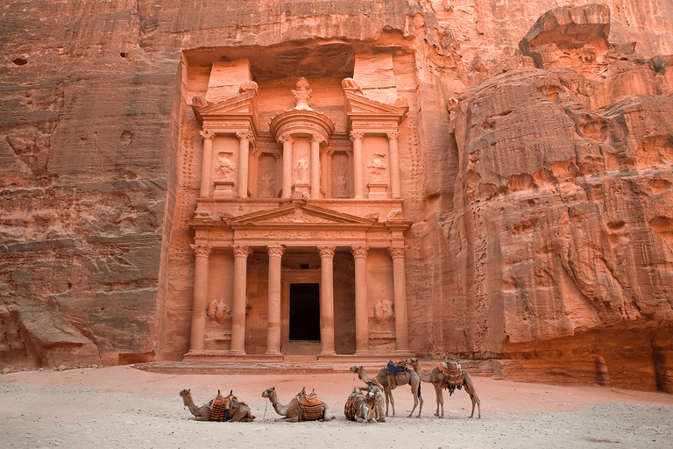
تاريخ مدينه البتراء
تم اكتشافها عام 1812 م على يد المستكشف السويسري يوهان بوركهارت .
تم بنائها في القرن الرابع قبل الميلاد وما يميزها أنها تحفه رائعه وعمل فني مميز لكونها منحوته في الجبال الصحراويه التي تتكون من الحجر الرملي باللون الوردي الغامق ، وكان هذا سبب اخر لجعلها من اهم المناطق جذبا للسياح في الاردن .
مثلت البتراء قديما موطنا» للانباط الذين جعلو منها مركزا» للقوافل التجاريه ، ثم هاجم اليونانيون المدينه واستطاع الانباط رد الهجوم ، ثم جاء الرومان وهاجمو المدينه عام 1916 واستطاعو ضمها الى الامبراطوريه الرومانيه واستمرت مدة 250 سنه حتى تعرضت لزلزال فتدمرت معظم مبانيها واحتلها البيزنطيون وسكنوها مدة 300 سنه

Slide 3
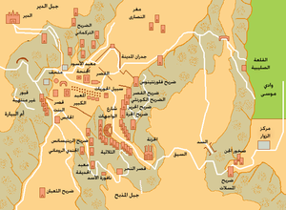
جغرافية مدينه البتراء
تقع مدينه البتراء النبطيه على بعد 260 كم جنوب العاصمه الاردنيه – عمان ، وعلى بعد 133 كم شمال مدينه العقبه وبذلك تحتل موقعا استرتيجيا للتجارة القديمه لكونها واقعه على طريق الجنوب والشمال من مصر وشبه الجزيره العربيه الى مدينه دمشق ، وشملت مناطق شرق الاردن ومناطق من جنوب بلاد الشام وسيناء ومناطق من شبه الجزيره العربيه .

Slide 4
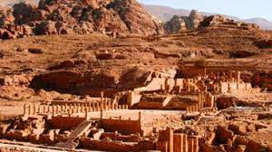
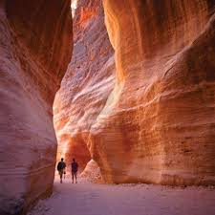
معالم مدينه البتراء
تضم البتراء العديد من المعالم الاثريه التي تميزها تم اكتشاف ما يقارب 3000 معلم والمعروف منها 800 معلم أهمها :-
1- السيق 2- المعبد الكبير

Slide 5
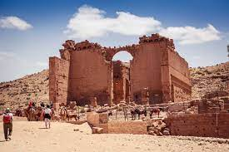
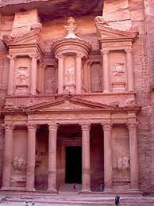
معالم مدينه البتراء
3- الخزنه 4- قصر البنت

Slide 6
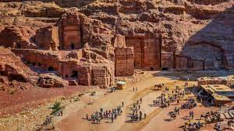
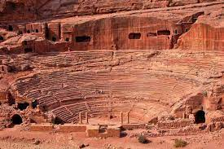
معالم مدينه البتراء
5- مسرح البتراء 6- شارع الواجهات

Slide 7
الاهميه الاقتصاديه للبتراء
تعتبر البتراء مقصد سياحي لاعداد كبيره من السياح الذين يزورون الاردن مما ينعكس على الاقتصاد الوطني الاردني ، كما تعد موقع متكامل بخدماته من فنادق ومطاعم ومحلات تحف وشركات سياحيه ، مما ينعكس على الاردن ايجابيا ، وتعتبر عنصر اساسي من عناصر النشاط الاقتصادي وزيادة الاتفاق السياحي وتقليل الابطاله .

Slide 8
فيديو

